Slide 1
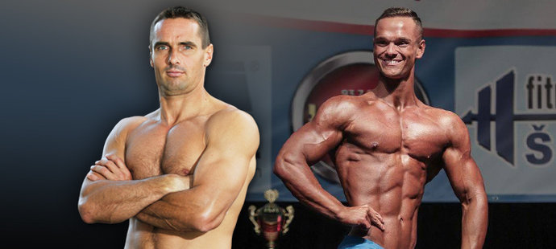
Roman šebrle
2019 jméno autora PPTX 6.c

Slide 2
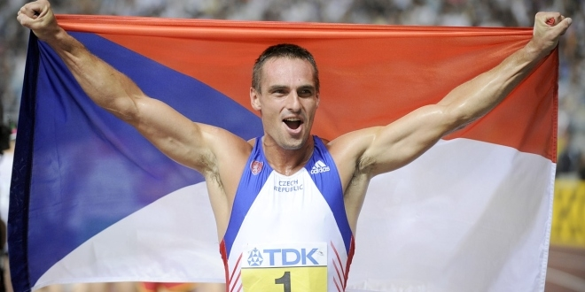
ZÁkladnÍ informace o romanovi
narozen 26. listopadu 1974 v Lanškrouně
český atletický vícebojař
olympijský vítěz v desetiboji
televizní moderátor
jako první překonal v desetiboji hranici 9000 bodů

Slide 3
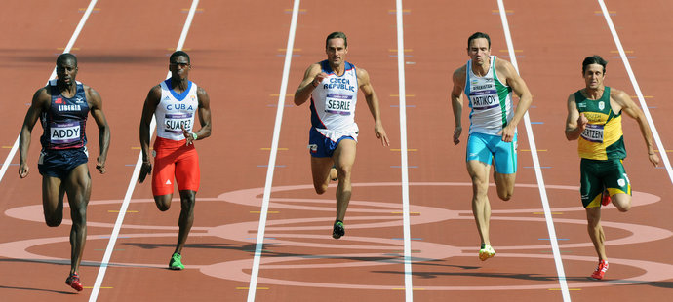
Charakteristika desetibojE
První den:
Běh na 100 m
Skok daleký
Vrh koulí
Skok vysoký
Běh na 400 m
Druhý den :
Překážkový běh na 110 m
Hod diskem
Skok o tyči
Hod oštěpem
Běh na 1500 m

Slide 4
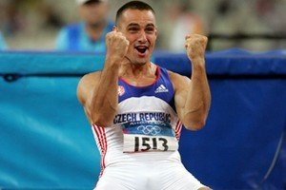
ROMANOVY největší úspěchy
26. a 27. května 2001 vytvořil v Götzisu světový rekord nepřekonaný dalších jedenáct let (vzal mu jej teprve Američan Ashton Eaton v červnu roku 2012 výkonem 9039 bodů).
atlet roku - 1. místo 2002
armádní sportovec roku - 3. místo 2005

Slide 5
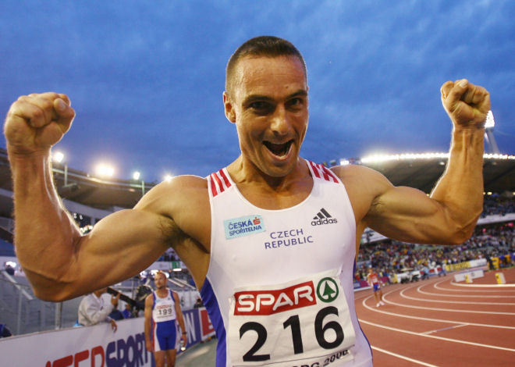
ZE SPORTOVNÍHO ŽIVOTA
Šebrle už není světovým rekordmanem v desetiboji
překonal ho Eaton
rekord českého atleta vylepšil o třináct bodů.
maximum lidských možností nyní symbolizuje cifra 9 039

Slide 6
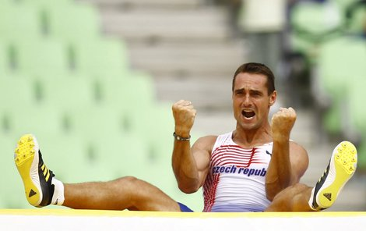
Zajímavosti ze života
se sportem začal ve svém rodišti jako fotbalista
tomuto sportu se věnoval až do svých devatenácti let
od roku 1996 je členem Dukly Praha.

Slide 7
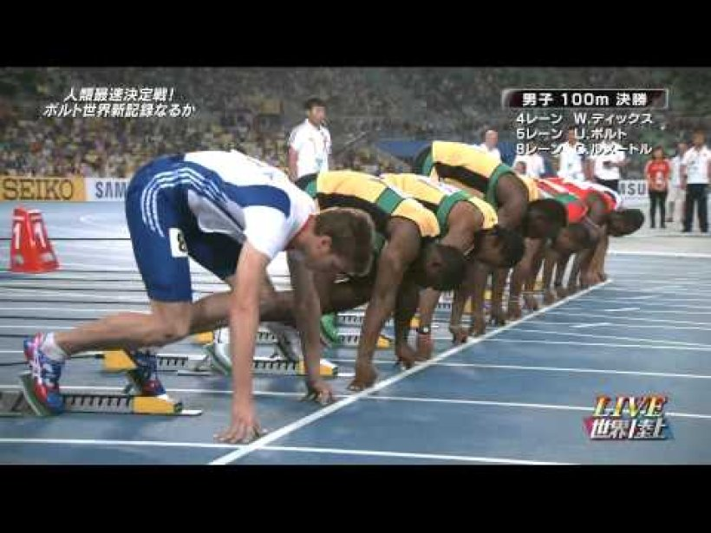
ODBORNÉ TERMÍNY
Ulitý start - je situace, kdy závodník vystartuje před startovním signálem
Penalizace - následuje za ulití startu
Diskvalifikace – největší možný postih. Zda k ulití došlo, je sledováno elektronickými čidly zabudovanými přímo do startovních bloků.
V lehké atletice je za ulitou považována startovní reakce pod 0,10 sekundy a jde tedy o začátek pohybu již před výstřelem startovní pistole.
Ještě na olympijských hrách v St. Louis roku 1904 sprinter, který ulil start, musel ustoupit o dva metry za startovní čáru.

Slide 8
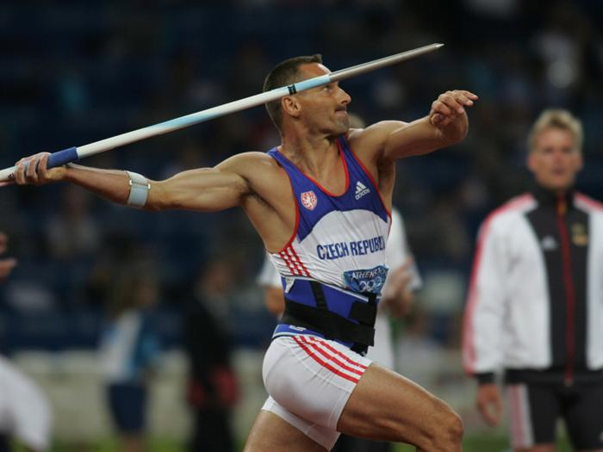
Otázky
Kde se narodil Roman Šebrle?
Jaké disciplíny zahrnuje desetiboj?
Jaký je Romanův největší úspěch?
Co je ulitý start?
Jak se ulitý start pozná?
Kdo překonal Romanův světový rekord?

Slide 9
ZDROJE INFORMACÍ
https://cs.wikipedia.org/wiki/Roman_%C5%A0ebrle
https://www.atletika.cz/reprezentace/medailony-atletu/roman-sebrle1/
https://www.irozhlas.cz/sport/atletika/roman-sebrle-medaile-odmena-desetiboj-narozeniny-prohlaseni_1911261857_mim
https://www.irozhlas.cz/fotogalerie/8115337?fid=9137506
https://www.facebook.com/FTVPrima/photos/a.261052850633140/3308109109260817/?type=3
https://stars24.cz/celebrity/ceske-celebrity/17942-roman-sebrle-v-karantene-vystavil-kolegy-nebezpeci-nakazy
https://www.google.com/search?q=Roman+Šebrle&client=firefox-b-e&source=lnms&tbm=isch&sa=X&ved=2ahUKEwj98qWR_pHoAhXLCuwKHWJ6DRwQ

Slide 10

Děkuji za pozornost

